Slide 1
신경세포 모델링-인공신경망

Slide 2
학습목표
인공 신경망은 지능을 가진 인간의 신경세포를 모델링함.
인공적 지능을 가진 기계를 만들고자 하는 인류의 오랜 연구 결과 중의 하나임.
이 장에서는 생물학적 신경세포의 연결 결합 관계를 모델링, 계산이 가능한 인공 신경망 분야의 연구 성과들을 역사적 순서에 따라 제안된 주요 모델들을 일별해보고, 패턴 인식에 적용하는 방법에 관하여 설명함.
실습에서는 퍼셉트론과 LMS 학습법을 직접 시뮬레이션 해보고, BP알고리즘을 이용하여 필기체 숫자를 학습하는 시뮬레이션을 해본다.

Slide 3
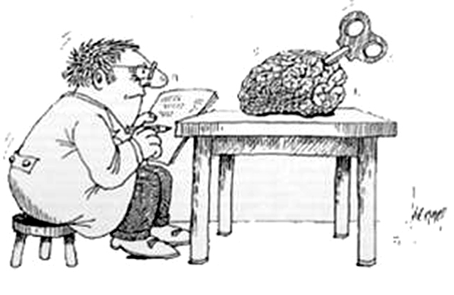
신경세포의 모델링
나는 뇌를 가진다. 나는 뇌이다. 어느 것이 옳은 문장인가?
인간의 사고와 지능의 뿌리가 뇌라면, 그 메커니즘은 무엇일까?
신경세포의 동작 메커니즘을 모델링 할 수 있을까?
뇌의 적응력이란 무엇인가?
그리고 그것을 어떻게 모델링 할 것인가?
인간의 의식을 기계로 구현하는 것은 가능한가?
컴퓨팅의 기본소자와 패턴분류와 예측은 구현 가능한가?

Slide 4
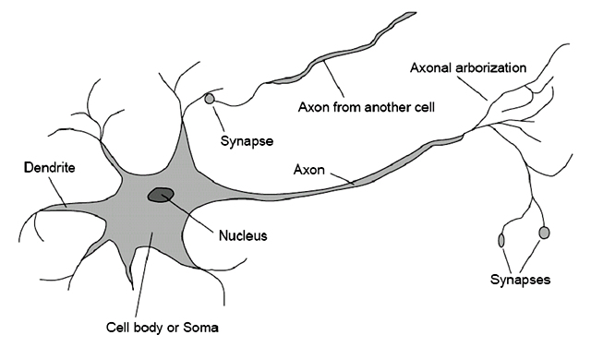

인공신경망의 태동 : McCloch & Pitts
(1943)
생물학적 신경세포(뉴런)

Slide 5
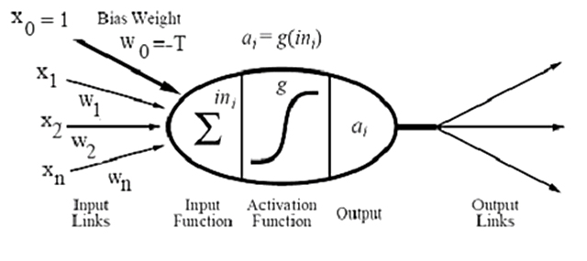
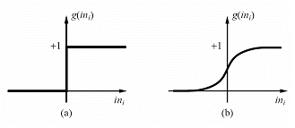

인공신경망의 태동 : McCloch & Pitts
(1943)
맥클로크-피츠 모델(TLU)

Slide 6
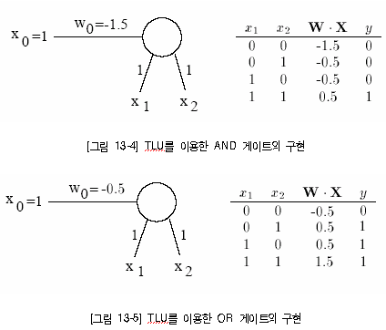
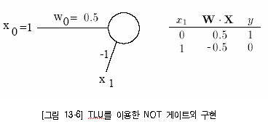
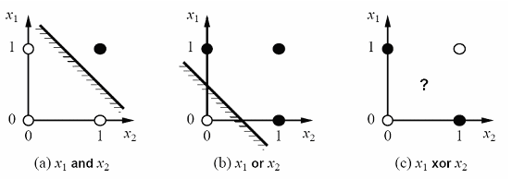
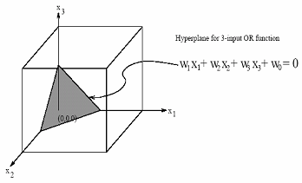
인공신경망의 태동 : McCloch & Pitts
(1943)

Slide 7
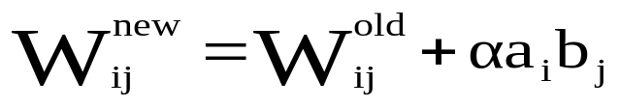
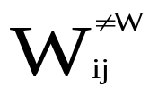
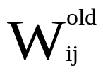
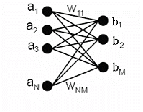

헤브의 학습 규칙 : Hebb(1949)
연결강도를 어떻게 결정할 것인가?
학습에 의하여 연결 강도를 최적화 시킴.
“만일 어떤 신경세포의 활성이 다른 신경세포가 활성화하는데 계속적으로
공헌을 한다면, 두 신경세포 간의 연결 가중치를 증가시켜 주어야 한다.”
(2)
: 신경세포 i, j 사이의조절된 후 연결 가중치
: 신경세포 i, j 사이의 조절되기 전 연결 가중치
α : 학습률 ( 0 < α 1)
a_{i} : 신경세포 i의 활성값
b_{j} : 신경세포 j의 활성값

Slide 8
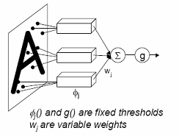
퍼셉트론 신경망 : Rosenblatt(1958)
퍼셉트론 신경망에 적용된 학습규칙
델타 규칙(Delta Rule)
<기본 가설>
"만일, 어떤 신경세포의 활성이 다른 신경세포가 잘못된 출력을 내는데 공헌을 했다면, 두 신경세포 간의 연결 가중치를 그것에 비례하여 조절해 주어야 한다."

Slide 9
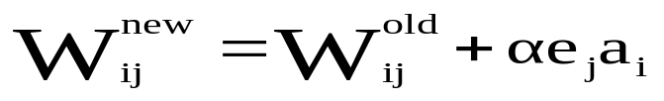
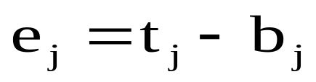



델타 규칙(Delta Rule)
(3)
(4)
: 신경세포 i, j 사이의 조절된 후 연결 가중치
: 신경세포 i, j 사이의 조절되기 전 연결 가중치
α : 학습률 ( 0 < α 1 )
e_{j} : 신경세포 j의 오차
a_{i} : 입력층 신경세포 i의 활성값
t_{j} : 목적 패턴의 출력층 신경세포 j에 대응하는 성분값
b_{j} : 출력층 신경세포 j의 활성값
① 입력층에 입력 패턴을 제시
② 신경망을 동작
③ 델타 규칙에 의해 연결 가중치를 조절
(5)
④ 신경망이 완전하게 학습될 때까지 ① ~ ③ 과정을 입력패턴에 대해 반복

Slide 10

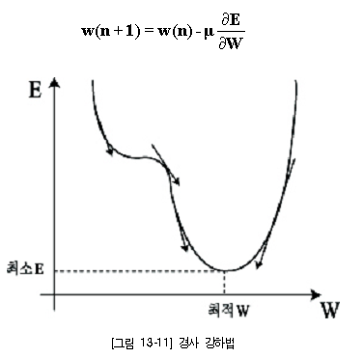
LMS 학습 법칙 : Widrow and Hoff(1960)
기본 개념 :
전체 학습 데이터에 대한 전체 오차를 최소화하는 방향으로 연결 강도를 갱신
입력 x에 대한 목표 출력이 y인 경우, 자승 오차
어떻게 최소 오차점을 찾아 갈 것인가?
경사 강하법(gradient descent)

Slide 11
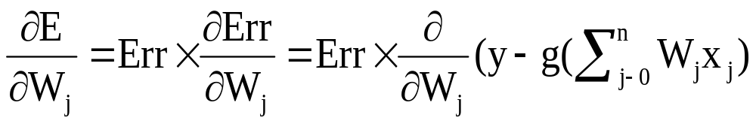
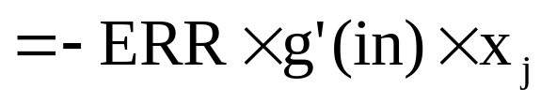

LMS 학습 법칙 : Widrow and Hoff(1960)
① 최소 오차점을 찾기 위해서는 W에 관하여 오차 함수식을 편미분한 결과가 기울기의 크기를
의미함.
② 그 값이 음의 값을 가지면 그 기울기만큼 ΔW를 이전 연결 강도에 더함.
③ 양의 값을 가지면 그 기울기만큼 ΔW를 빼주는 과정을 반복하면 최소점에 도달할 수 있을 것
임.
④ 이러한 방식으로 최적값을 찾아가는 방법을 경사 강하법(gradient descent)이라고 함.
학 습 률
역할은?
< 가중치 갱신 규칙 >
미분 가능해야

Slide 12
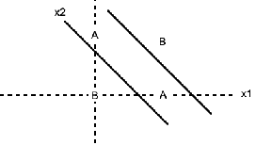
신경망의 암흑기 : Minsky and Papert(1969)
신경망의 활발한 연구는 60년대 말 즈음해서 결정적인 계기를 맞이함.
1969년 민스키와 파벳은《Perceptrons》라는 책을 발표함.
(1) 퍼셉트론 모델이 선형 분리 기능밖에 없음.
(2) 많은 실제 문제를 해결하지 못한다는 퍼셉트론의 한계를 수학적으로 증명함.
- Ex) 2 개의 2 진 패턴을 2 개의 종류로 분류하는 문제 중 2 개가 같은 것을
한 종류 (B) 로, 다른 것을 2 번째 종류 (A) 로 분류하는 XOR 문제는 2 차원
공간에서 최소 2 개의 직선 경계가 필요하고 한 개의 직선으로 경계를 만들
수 없으므로 퍼셉트론으로는 절대 이 문제를 해결하지 못함.

Slide 13
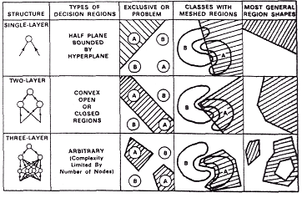
신경망의 부활과 역전파 알고리즘 :
\ Rumelhart, Hinton and Williams(1986)
패턴 인식에서 해결하여야 할 대부분의 입력 패턴은 선형으로 분리 불가능한 문제임.
이를 해결하기 위하여 우리가 생각해 볼 수 있는 방법은 여러 개의 퍼셉트론을 여러 층으로
연결하여 복잡한 영역을 곡면으로 둘러싸는 결정 영역을 구하는 것임.
활성화 함수를 비선형으로 하고 층의 개수가 증가함에 따라 나눌 수 있는 영역이 복잡해 질 때
층의 구조에 따른 결정 경계의 차이를 보여줌. (아래 그림 참조)

Slide 14
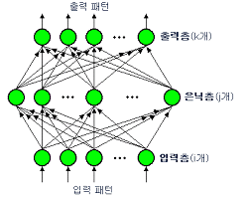
디층 퍼셉트론(MLP)의 학습 규칙
→ 역전파(BP) 알고리즘
출력층이 k개, 은닉층이 j개, 입력층이 i개로 구성되었다고 가정하자.

Slide 15
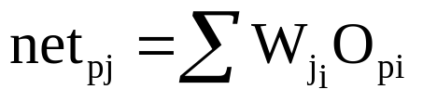
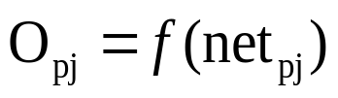
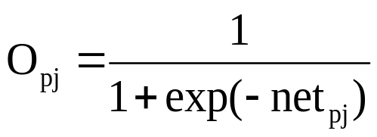
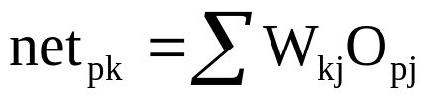



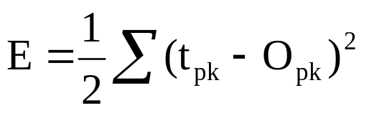
디층 퍼셉트론(MLP)의 학습 규칙
→ 역전파(BP) 알고리즘(일반화된 델타규칙)
은닉층 j번째의 유니트에 대한 입력의 합은
이고, 노드 j번째의 출력은
이다. 여기서 f 는 시그모이드 활성화 함수이므로
가 된다. 마찬가지로 출력층, k번째의 유니트에 대한 입력의 합은
이고, k번째 유니트의 출력은
가 된다.
일반적으로 출력 는 원하는 값 와 같지 않기 때문에 각각의 패턴에 대한 오차는 다음과 같다.

Slide 16
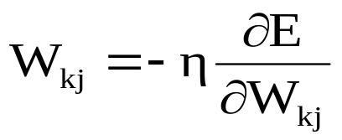

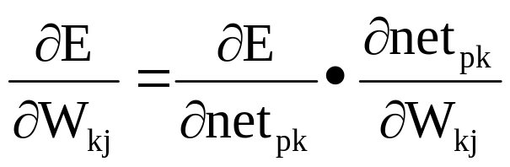
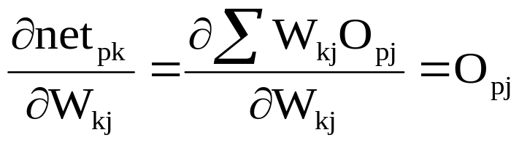
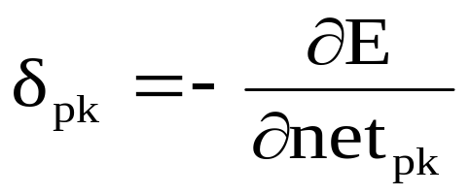
출력층과 은닉층간의 연결강도의 변화
(16)
식 (16)의 우측 항은 (17)
로 두면, 식 (17)에서 가 되고, (18)
(19)

Slide 17

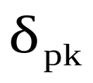
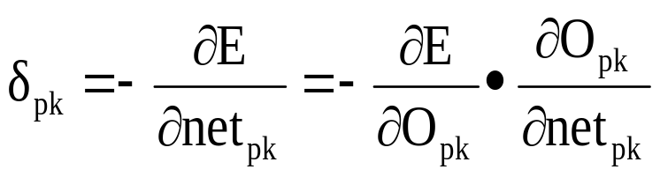
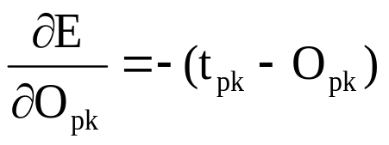
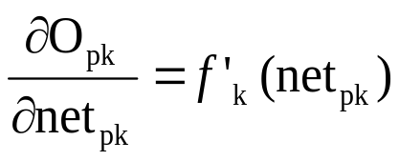
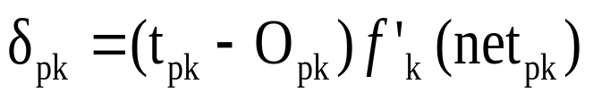
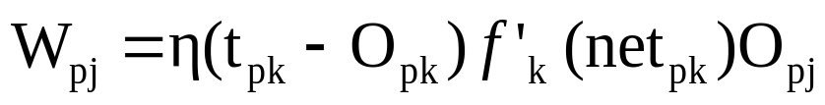
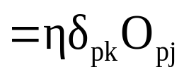
출력층과 은닉층간의 연결강도의 변화
라고 두면, 식(16)의 출력층과 은닉층간의 연결강도의 변화량은 (20)
로 나타낼 수 있다. 이제, 식(19)에서 구체적인 를 구해보면,
가 된다. (21)
식(21)의 우측 항에서 (22)
(23)
이고, 식(22)와 식(23)에서 최종 값을 구할 수 있다.
(24)
따라서, 출력층 k번째 유니트에 대한 연결 강도의 변화량은 식(25)와 같이 된다.
(25)

Slide 18
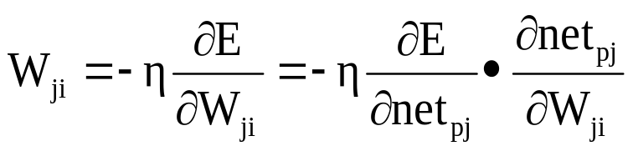
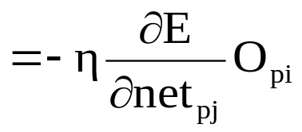
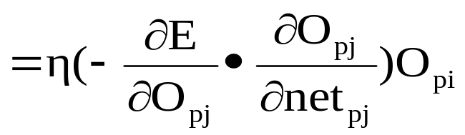
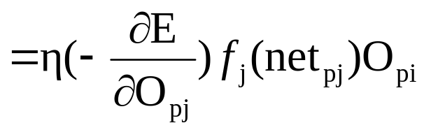

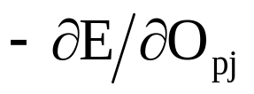
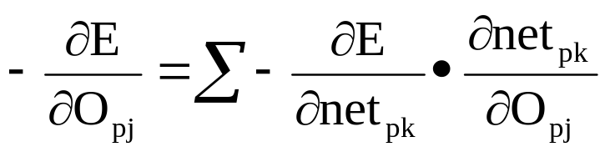
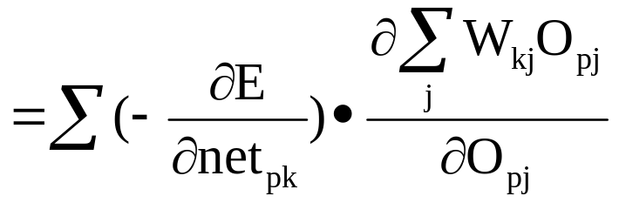
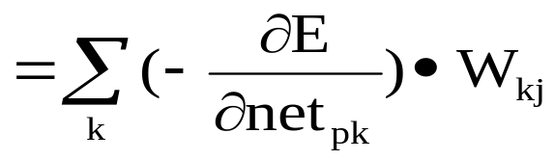
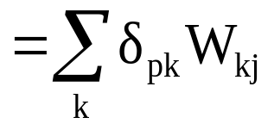
입력층과 은닉층간의 연결강도의 변화
(26)
여기서, 는 직접 구할 수 없으므로
와 같이 유도할 수 있다. (27)

Slide 19
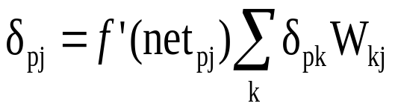
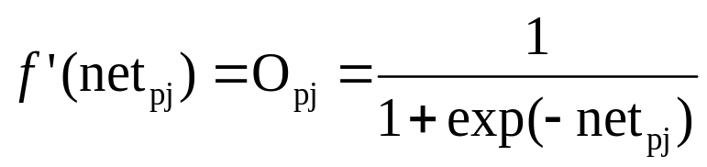
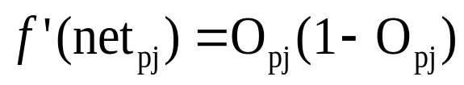

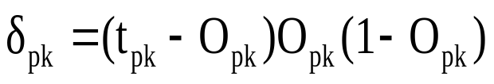





입력층과 은닉층간의 연결강도의 변화
따라서 이 경우에 가 된다. (28)
여기서 활성화 함수가 시그모이드 함수이면
이므로 (29)
가 된다. (30)
결국, 출력층과 은닉층의 유니트에 대한 오차 를 구하기 위해 출력층 k번째 유니트의 오차는
이고, (31)
은닉층의 오차는 가 되어 (32)
은닉층의 유니트에 대해서는 재귀적 연산이 이루어지게 된다.
따라서, 최종적인 출력층과 은닉층의 연결 강도의 갱신은
이고, (33)
은닉층과 입력층의 연결강도의 갱신은
이다. (34)
여기서 는 학습률이고, 는 모멘텀이다.

Slide 20

패턴인식과 신경망의 구조
① 전방향 신경망과 회귀 신경망
전방향 신경망
회귀 신경망

Slide 21

패턴인식과 신경망의 구조
② 예측형과 분류형 신경망
Frame t 에 대한 예측
Frame 1…t 에 대한 분류
예측형 신경망
분류형 신경망

Slide 22
퍼셉트론 신경망 : Rosenblatt(1958)
Thank you

